Slide 1
패캠 남궁성
Ch01.01~ Ch02.26 (~ 볼차례)
Pass 목록
Ch02.11 / 12 (Reflection API를 사용)
13~16 (서블릿과 jsp – 한번 들었지만, 나중에 더 자세하게 보기)
18

Slide 2
ch01-01 (2:00)
카페 소개

Slide 3
카페 주소
검색 : 남궁성 카페
주소 : https://cafe.naver.com/javachobostudy
Q&A = 남궁성의 스프링 아카데미 Q&A
깃헙 ID = castello/spring_basic
+
깃허브에 들어가면 카카오톡 단톡방도 운영함
수강생 전용 단톡방 :
https://open.kakao.com/o/gatZ4lCd >> 이거 안됨
https://bit.ly/3y53Y0w >> 이건 어떻게 쓰는지 모르겠음
에러 메시지 모음 :
https://docs.google.com/spreadsheets/d/1BkldpYLe9-rivzBnTXpeq31bU9QMoL1rzkoDBrht9ss/edit?usp=sharing

Slide 4
ch01-01 (16:30~26:00)
Spring Framework의 역사 설명

Slide 5
ch01-02 (00:30~)
다운로드 목록

Slide 6
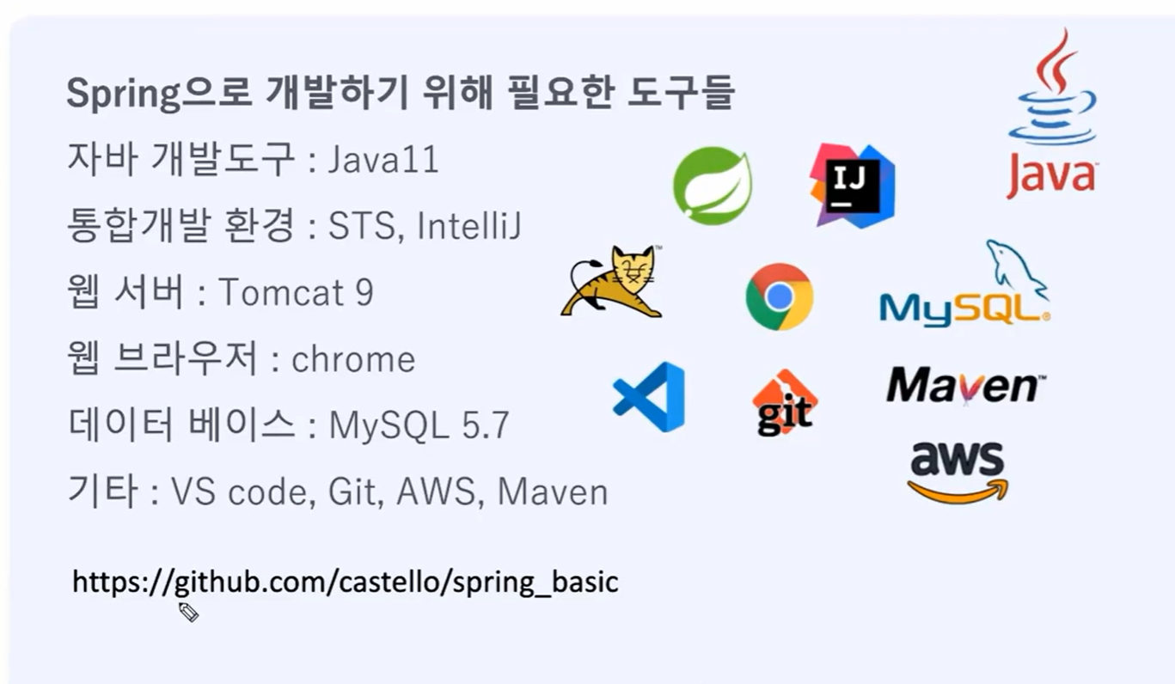
JDK11
STS3(3.9.17ver)
IntelliJ
tomcat9
MySQL5.7
Git
vscode

Slide 7
JDK11 설치방법 : 04:00~06:10
STS 설치방법 : 10:00~11:35
intellij 설치방법 : 11:40~14:00
톰캣9 설치방법 : 14:20~20:00
MySQL 5.7 설치방법 : PASS (나중에)
VSCode 설치방법 : 23:40~24:20
git 설치방법 : 24:20~25:00

Slide 8
ch01-02 (05:00~05:30)
JDK 설치 시 GA뜻

Slide 9
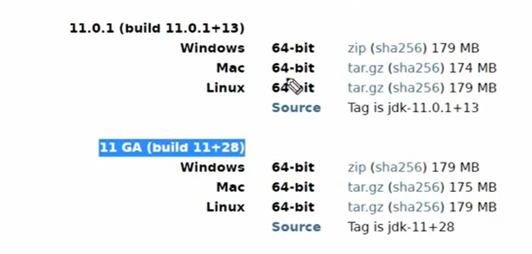
general availability (일반적인 유효성)
>> 일반 대중들에게 제공해도 될 정도로 개발됐다는 뜻
즉, GA라고 적힌 것들을 다운로드 받는 것이 안전합니다.

Slide 10
ch01-02(07:50~8:00)
sts3와 sts4의 차이

Slide 11
실행 가능한 항목이 다름
Sts3는 Spring이랑 Spring Boot 모두 사용 가능하고
Sts4는 Spring Boot만 실행 가능하기 때문에
우리는 Sts3를 다운받아서 실습을 진행할 것이다

Slide 12
ch01-02(16:30~17:40)
java 버전 설명 (se/ee/me)

Slide 13
SE = Standard Edition / 일반적인
EE = Enterprise Edition / (서버)대기업용
ME = Micro Edition / 소형기기_거의 사용 안함

Slide 14
ch01-02(22:00~22:10)
VCS란?

Slide 15
Version Control System (버전 관리 시스템)
대표적으로 git

Slide 16
ch01-02(22:20~)
VCS 종류 (두가지)

Slide 17
SVN (Subversion의 약자)
특징
무료
단순 (원하면 배우기 쉬움)
기능이 많이 없어서 git으로 넘어가는 추세
GIT
특징
무료
복잡
복잡한 대신, 강력함

Slide 18
Spring과 Spring Boot의 차이

Slide 19
Spring = 프레임워크
>>
Spring Boot = Spring으로 만든 프로그램
>> 주요한 기본 설정들이 다 돼있어서 특별히 만질 것 없이
>> 잘 돌아감
스프링은 설정 파일을 작성해야 하지만,
스프링 부트는 자동 설정을 제공하여 간편하게 개발할 수 있습니다

Slide 20
IntelliJ 유료/무료 차이

Slide 21
유료 : Spring / Spring Boot 개발 가능
무료 : Spring Boot만 개발 가능

Slide 22
Tomcat도 지원하지 않는
파일 버전이 있다

Slide 23
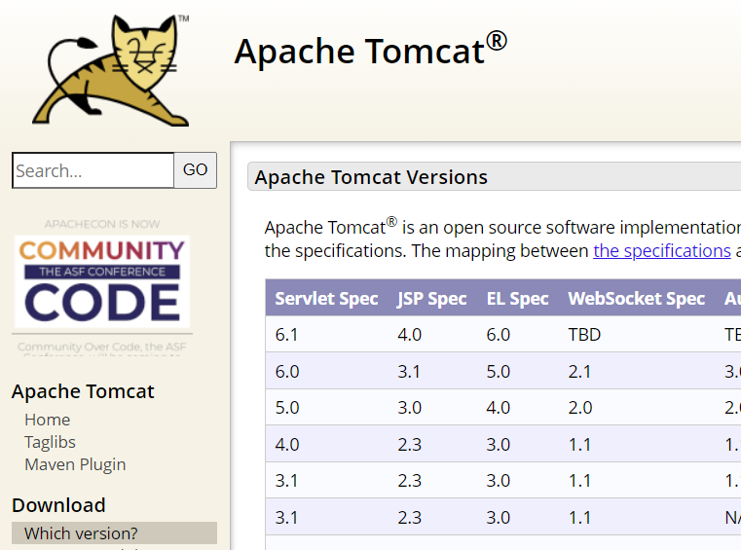
Tomcat 공식 홈페이지 접속하면 알 수 있다

Slide 24
Vscode – !+tab이 안먹어요

Slide 25
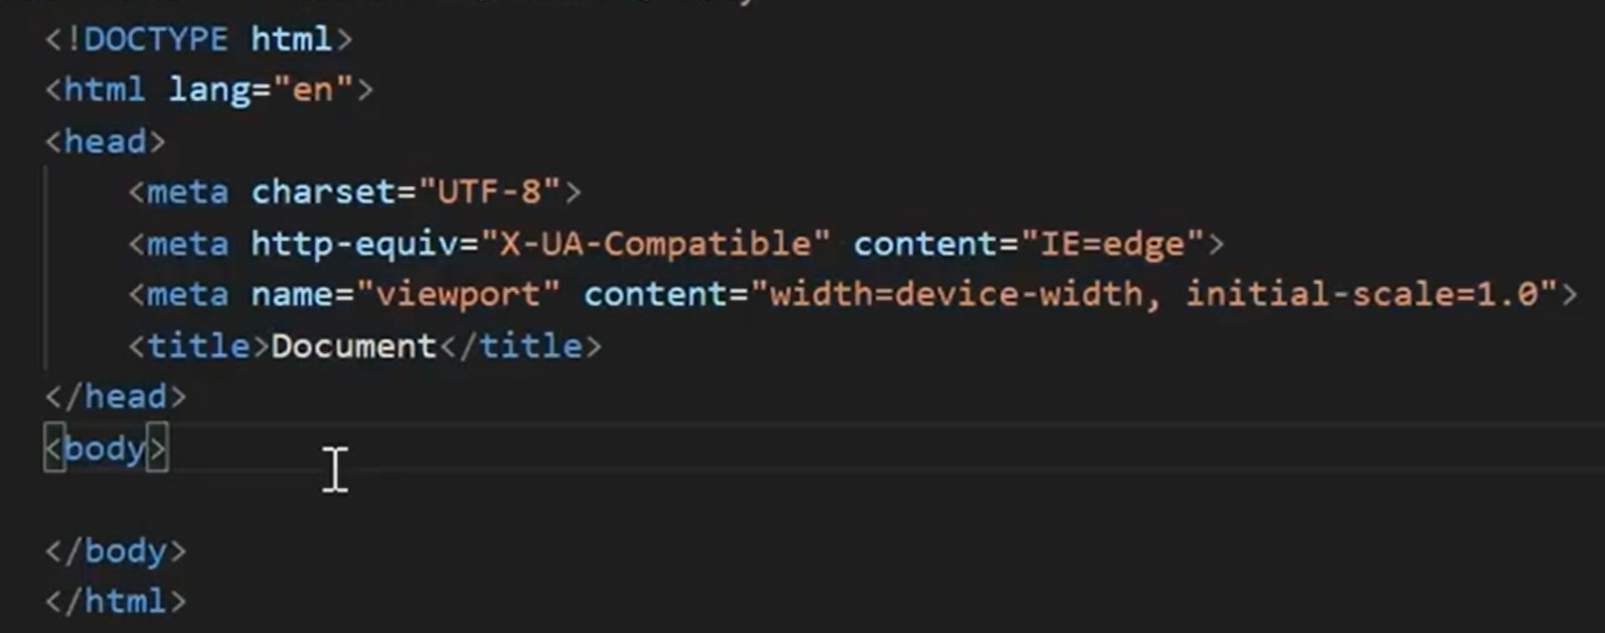
확장자를 html으로 변경해야
! 작성 이후 tab을 눌렀을 때
자동완성기능이 동작한다.
만약 ! + tab 했는데 html구조가 나오지 않는다면
그건 파일 확장자가 html인지 아닌지 확인해야 한다.

Slide 26
Vscode 설치하면
필수로 설치해야 하는 플러그인
목록정리

Slide 27
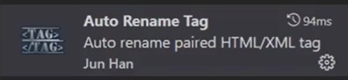
앞 태그 바꾸면 뒤 태그도 바뀌게 해주는 Auto Rename Tag
내가 만든 코드를 브라우저에서 열 수 있게 해주는 Open in browser >> 이거 버전 많은데
가장 많이 다운로드 받은 프로그램을 다운로드 받으면 됨

Slide 28
ch01-03 (8:35~9:10)
Git- 브랜치명 master/main 차이

Slide 29
최근 브랜치명으로 master를 사용하는 것이 부적절 하다고 해서
요즘은 main이라는 브랜치명을 사용하는 추세
보안이나 이런 큰 문제는 없고 그냥 부적절하다는 것이 이유
(나중에 궁금하면 더 찾아보기)
Main = master

Slide 30
ch01-03(1:40~)
다운로드 받은 프로그램 설정 및 설치

Slide 31
VSCode 설정 = 1:40~2:40
VSCode 플러그인 설치 = 2:40~7:50
git 설정 및 bash열기 + 버전확인 명령어 = 8:10~11:30
JDK11 설정(환경변수) = 11:40~15:30
톰캣9 설정 및 실행해보기 = 15:30~20:30
STS설정 = 20:30~23:00

Slide 32
ch01-03(21:40~21:50)
프레임워크 로딩창이 안 뜰경우 이유

Slide 33

프레임워크(sts) 실행하면 옆 사진처럼 떠야 하는데
뜨지 않는 이유는 JDK 환경변수설정이 잘 안된거임

Slide 34
프레임워크는 기본적으로 JDK를 먼저 찾고
JDK내부 라이브러리나 뭐 이런걸 가지고 실행하는데
JDK 경로가 안잡혀 있으니
실행에 필요한 파일들을 프레임워크가 찾을 수가 없음

Slide 35
그러니까 옆 이미지 로딩창조차 안나오는거임.
JDK 환경변수설정 잘 하면 저거 무조건 나옴

Slide 36
ch01-03(22:40~23:00)
STS에서 프로젝트 생성 시 간단 설명

Slide 37
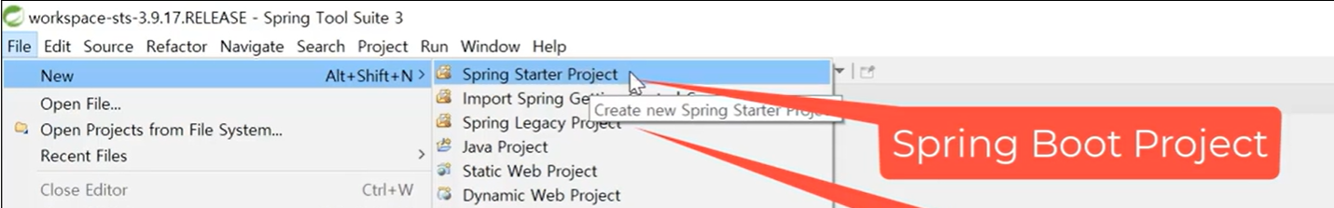
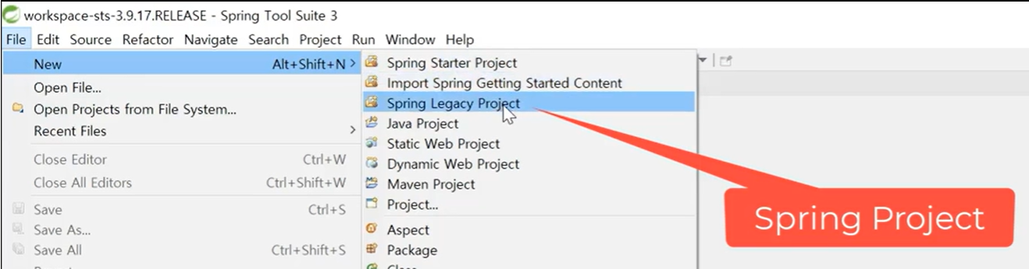

Slide 38
ch01-03(23:10~24:10)
Spring 프로젝트 생성 시
필요한 정보 안나올 경우

Slide 39
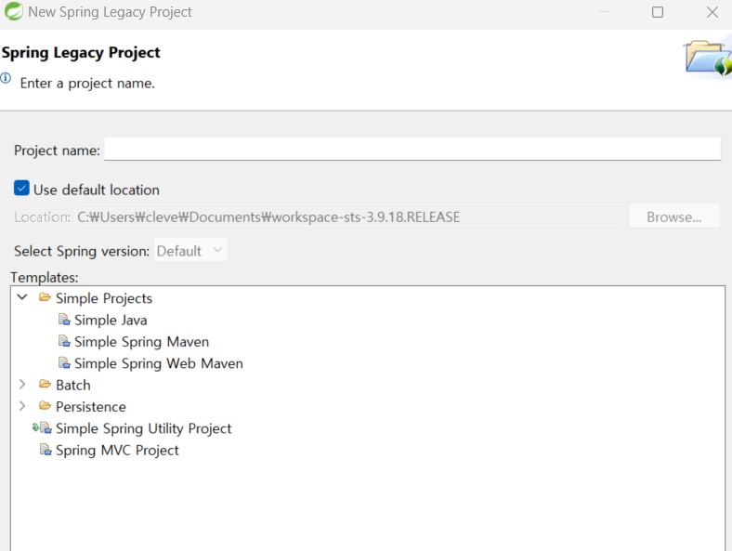
원래 저게 보여야 하는데

Slide 40
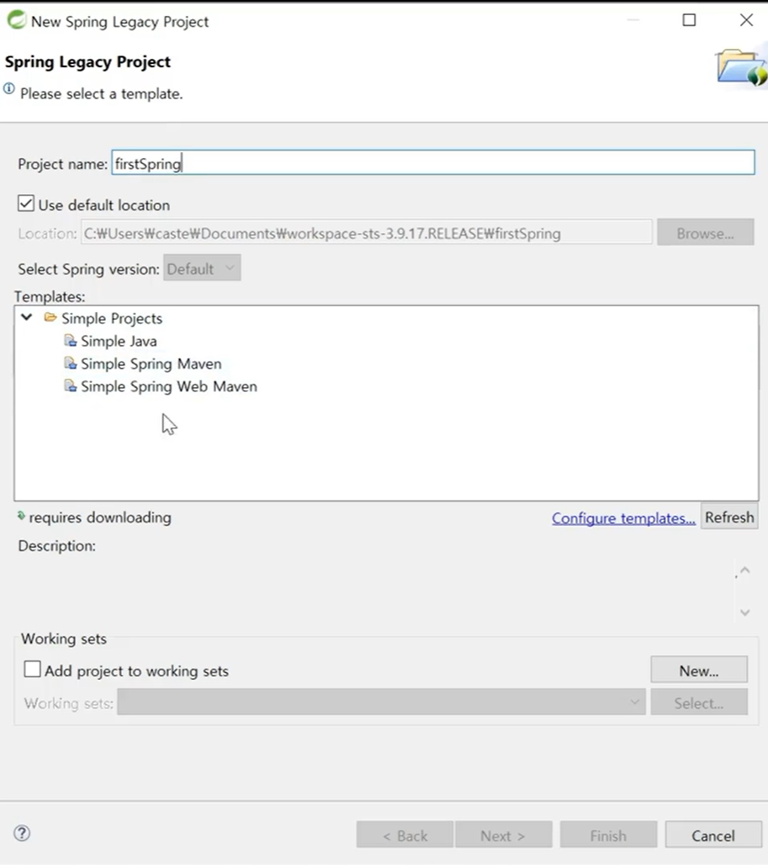
이따구로 보일 수도 있음
이럴땐

Slide 41
템플릿 설정 눌러서

Slide 42
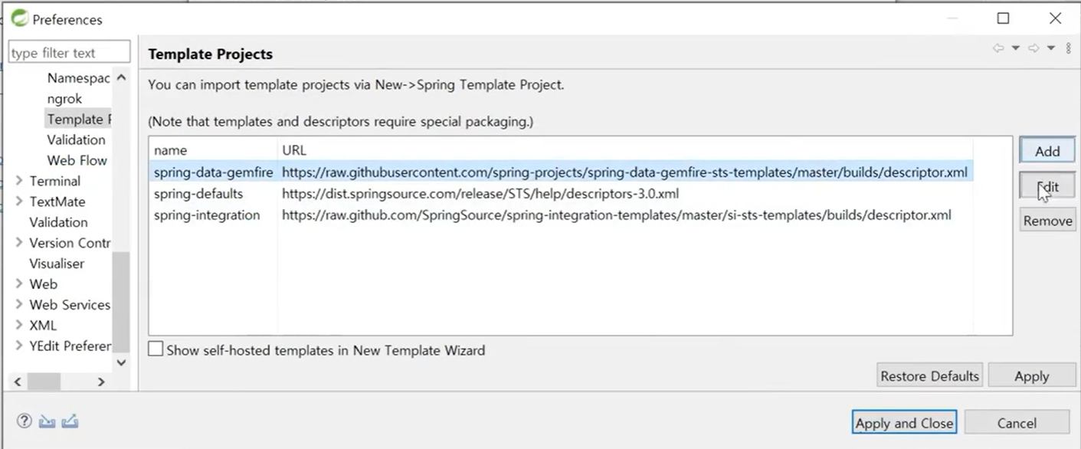
1,3번 삭제

Slide 43
그리고 sts 재부팅 진행
그럼 다시 이렇게 보이는데
우리는 Spring MVC Project 클릭해서
만들면 됨

Slide 44
ch01-03(24:20~24:50)
패키지 구조 정하기

Slide 45
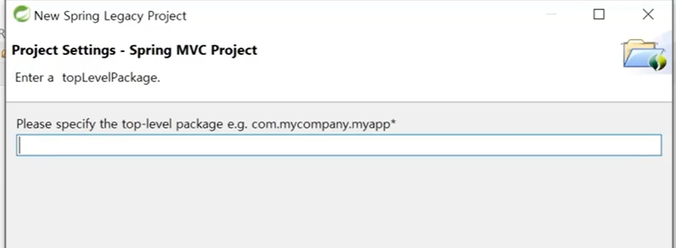
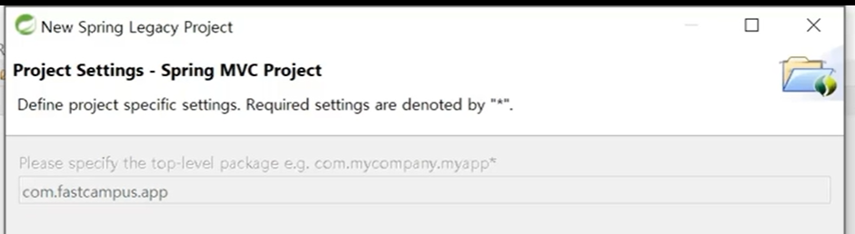
프로젝트 생성하면 이런 설정창이 나오는데 보통 사이트의 도메인을 거꾸로 적어줌
아래 이미지처럼

Slide 46
ch01-03(28:10~29:00)
Sts에서 내가 만든 소스
브라우저에 출력시키는 방법

Slide 47
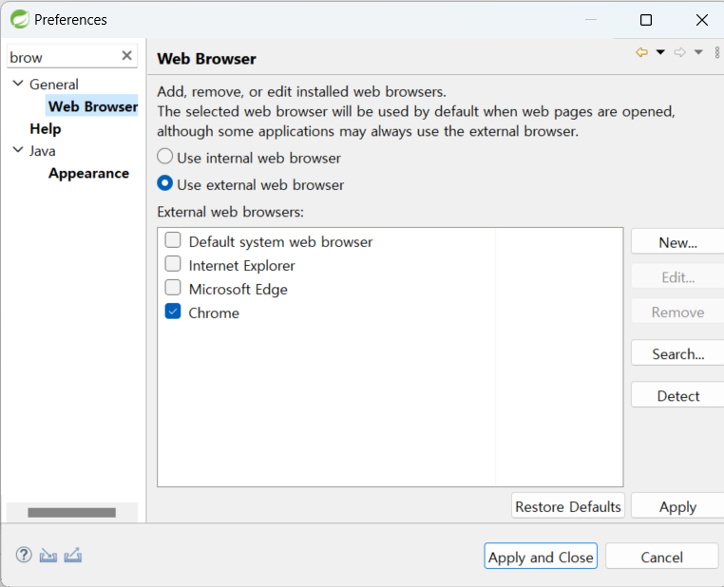
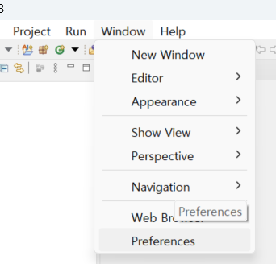

Slide 48
ch01-05/06 = AWS 관련 설명 진행
(개발과는 무관한 내용이기 때문에 PASS)

Slide 49
우리는 AWS 클라우드 서비스를 이용

Slide 50
AWS클라우드 서비스 중 하나인
EC2사용할거임

Slide 51
AWS에서 제공하는 각 서비스마다 특징이 있다
이를 잘 살펴보고 지금 자신에게 필요한
클라우드 서비스를 신청하는 것이 현명하다

Slide 52
참고 용어 정리

Slide 53
On – premise = 서버를 직접 운영하는 방식
> 예를 들면, 회사에다가 서버를 둔다던가
> IDC를 대여해서 서버를 넣는다던가 이렇게 회사에서 직접
> 서버를 관리하는 것을 온 프레미스 방식이라고 한다
> 기업의 서버를 클라우드와 같이 다른 지역이 아니라,
> 자체적으로 보유하고 있는 서버(컴퓨터)에 설치하고 운영하는 방식

Slide 54
Serverless
> 온 프레미스 방식이 아닌
> 클라우드 서비스를 이용하는 것

Slide 55
Region
> 지역
> 클라우드 서비스를 운영하는 서버들이 모여있는 장소
> 예를 들면 서울리전 / 부산 리전 / 대구 리전 / 충북 리전 등등 . ..

Slide 56
AWS가입방법 주의사항

Slide 57
회원가입 시
주소/이름 등 모두 영어로 작성해야 함

Slide 58
AWS 사용방법 (EC2)

Slide 59
AWS 이용 방법은
패캠 ch01.06 – AWS에 서버 구축하기(2) / 2:00 부터 들으면 됨
나중에 필요할 경우 듣기

Slide 60
로컬이 아니라
원격에 있는 컴퓨터의 프로그램을 실행시키는 것을 의미

